Slide 1
FORMATION AUX BONNES PRATIQUES EN MATIÈRE DE SURVEILLANCE DE
LA POUSSIÈRE (POUR LES TRAVAILLEURS)

Slide 2
PRÉAMBULE (POUR LE FORMATEUR)
Dans le cadre de la formation au déploiement des Bonnes Pratiques de NEPSI, NEPSI a développé un ensemble de ressources pédagogiques.
Chaque dossier de formation PowerPoint couvre un sujet pertinent pour les travailleurs de toutes les industries qui utilisent des matériaux contenant de la silice cristalline. Les dossiers fournissent des informations sur les risques d'exposition à la poussière liés au sujet et sur les bonnes pratiques et mesures disponibles pour les réduire. L'objectif de la formation est d'informer et d'éduquer les travailleurs pour les aider à utiliser efficacement les mesures de contrôle et à réduire leur exposition à la silice cristalline respirable (SCR) sur le lieu de travail.
Utilisez le modèle vierge et les espaces réservés pour ajouter des informations supplémentaires à ce dossier de formation si nécessaire.

Slide 3
IMPORTANT
Les informations contenues dans cette formation PowerPoint sont de nature consultative et informative. Il ne s'agit pas d'une norme ou d'un règlement, et cela ne crée pas de nouvelles obligations légales ni ne modifie les obligations existantes créées par la législation et la politique de santé.

Slide 4

INTRODUCTION
Apprendre à se protéger contre les risques liés au travail est une priorité.
Au cours de cette formation PowerPoint, vous allez apprendre :
Comment la surveillance de la poussière participe à la prévention et au contrôle de la SCR
Les types de surveillance
Les avantages de la surveillance de la poussière
Notes:
Une exposition excessive des travailleurs à la silice cristalline respirable (SCR) peut entraîner à long terme de graves problèmes de santé. C’est pour cette raison qu’il est important que tous les travailleurs connaissent les bonnes pratiques qui limitent ou éliminent l'exposition à la poussière de silice.
Cette formation fournit des informations sur la surveillance de la poussière.

Slide 5

LES TECHNIQUES DE CONTRÔLE DE
LA POUSSIÈRE
BONNE HYGIÈNE / ENTRETIEN MÉNAGER
Le lavage des vêtements de travail et l'aspiration de la poussière produite par les processus empêchent l'accumulation de poussière au fil du temps - un espace de travail propre est un espace sûr.
EAU
Le fait de maintenir les processus humides empêche la poussière de se propager dans l’air en capturant les particules avec de l'eau.
Pour rappel, il existe cinq principales techniques de contrôle de la poussière. Bien qu'elles ne soient pas directement liées à la surveillance, il est important de s'en souvenir !
Les résultats de la surveillance de l'exposition à la poussière aident à évaluer l'efficacité des mesures de contrôle des poussières existantes et à identifier les situations où des contrôles supplémentaires peuvent être nécessaires.
CONFINEMENT
La réalisation des processus de production de la SCR dans un environnement étanche permet d’empêcher à la source l'exposition à la poussière.
ÉQUIPEMENT DE PROTECTION
Les EPI (par exemple, les masques faciaux) protègent les travailleurs de la poussière lorsque toutes les autres mesures de contrôle sont insuffisantes pour maîtriser les risques d'exposition.
EXTRACTION / VENTILATION
Capter la SCR à la source, avant que nous y soyons exposés, et remplacer l'air contaminé par de l'air propre.

Slide 6
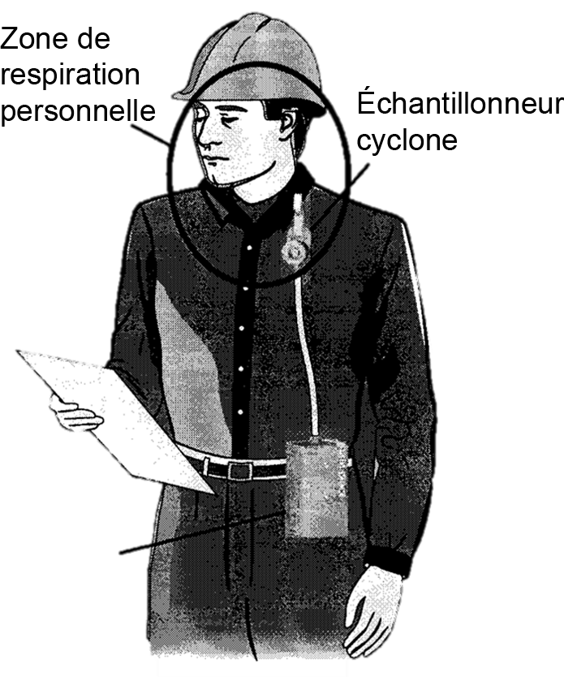
COMMENT LA SURVEILLANCE DE LA POUSSIÈRE EST UTILISÉE POUR RÉDUIRE L'EXPOSITION À LA SCR
Les industries et les entreprises qui travaillent avec des matériaux contenant de la silice cristalline sont tenues de vérifier régulièrement les niveaux d'exposition à la poussière sur le lieu de travail.
La surveillance de la poussière est le processus utilisé pour collecter des données sur la qualité de l'air et déterminer la quantité de particules de poussière présentes dans l'air ambiant sur le lieu de travail.

Slide 7
AVANTAGES DE LA SURVEILLANCE DE LA POUSSIÈRE
La surveillance de la poussière permet aux entreprises de :
Évaluer le niveau de risque professionnel pour les employés et leur fournir une assurance.
Vérifier que les niveaux de poussière sont conformes aux limites nationales d'exposition professionnelle.
Avoir une vue d'ensemble complète des niveaux d'exposition sur leurs sites (travailleurs fortement et faiblement exposés).
Identifier les situations qui nécessitent une enquête plus approfondie ou la mise en œuvre de mesures de contrôle supplémentaires pour réduire l'exposition.
Surveiller les résultats et l'efficacité des mesures de contrôle de la poussière mises en œuvre.
Documenter leur conformité aux exigences réglementaires (DEL).

Slide 8
TYPES DE SURVEILLANCE
Il existe deux types de surveillance de la poussière qui peuvent être utilisés seules ou en combinaison :
La surveillance individuelle
Cette méthode exige que les travailleurs portent un équipement de surveillance (pour échantillonner l'air dans la zone de respiration des travailleurs), généralement pendant la durée d'un poste de travail normal.
La surveillance statique
Cette méthode est utilisée pour déterminer la qualité de l'air des émissions à la source dans les espaces où les poussières en suspension posent problème. Le processus d'échantillonnage doit couvrir les heures de travail normales des employés.
Notes:
La surveillance statique peut également être utilisée à des fins d'investigation, pour identifier des sources spécifiques de poussières en suspension dans l'air et de la SCR.

Slide 9
COMMENT LA SURVEILLANCE INDIVIDUELLE PEUT VOUS CONCERNER
La surveillance de la poussière est la responsabilité de l'employeur, mais les travailleurs peuvent être tenus de participer au processus. Dans ce cas, il faut :
Porter l'équipement autant que possible pendant son temps de travail
Ne pas interférer avec l'équipement de surveillance
Prendre note des activités et des événements poussiéreux survenus pendant le poste (par exemple, pannes, déversements).

Slide 10
RÉSULTATS DE
LA SURVEILLANCE DE
LA POUSSIÈRE
Les employés ont le droit de demander les résultats de leur surveillance des poussières.
Les employeurs devraient fournir des informations sur les résultats de la surveillance de la poussière lors des sessions de formation.
Être conscient des risques d'exposition à la poussière permet aux travailleurs de prendre des mesures efficaces pour les contrôler.

Slide 11
SURVEILLANCE DE LA POUSSIÈRE –
LES CHOSES À FAIRE ET À NE PAS FAIRE
À FAIRE
Porter l'équipement de surveillance pendant (idéalement) toute la durée du poste
Prendre note des activités et des incidents survenus pendant le poste (par exemple, les déversements et les accidents)
Demander les résultats de la surveillance de la poussière
À NE PAS FAIRE
Interférer avec l'équipement de surveillance de la poussière
Texte pour le formateur - Ajouter des informations supplémentaires pertinentes pour votre contexte de travail

Slide 12
CONCLUSION
La surveillance de la poussière n'est pas de la responsabilité du travailleur, mais la connaissance du processus de surveillance de la poussière est importante pour tous ceux qui travaillent avec des matériaux contenant de la silice cristalline.
La surveillance de la poussière est un aspect important de la protection de la santé des employés.
Il peut être demandé aux travailleurs de participer au processus de surveillance de la poussière.
Les travailleurs ont le droit de demander et d'accéder aux résultats de la surveillance de la poussière, ce qui devrait être expliqué lors des sessions de formation.

Slide 13
DIAPOSITIVE VIDE
Utilisez cette diapositive pour créer un matériel de formation personnalisé spécifique à un environnement/contexte de travail.
Pour changer l'image, faites un clic droit > changer l'image > à partir du fichier.
Pour créer d'autres diapositives, cliquez sur l'onglet "Nouvelle diapositive" ci-dessus.

Slide 14
SUPPORTS D’APPRENTISSAGE COMPLÉMENTAIRES
Bonnes Pratiques pour la Surveillance de la Poussière
(Fiche de travail 2.3.1)
Bonnes Pratiques pour la Surveillance de la Poussière en Temps Réel (Fiche de travail 2.3.2)
Guide des Bonnes Pratiques de NEPSI
Guide NEPSI pour les PME
Visitez la plateforme d'apprentissage en ligne de NEPSI sur training.nepsi.eu/fr pour plus de ressources d'apprentissage sur la SCR.

